Slide 1
HTML
Hyper Text Markup Language

Slide 2
<p id=“paragraph_1”>To be or not to be this is the question</p>
HTML 元素
开始标签
结束标签
关键词
属性 、属性值
内容

Slide 3
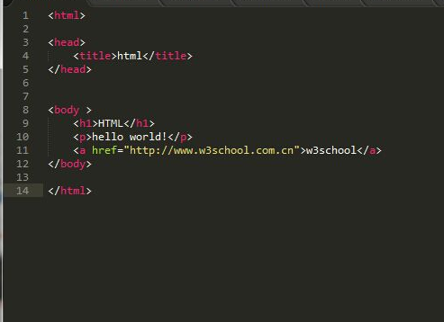
第一个HTML
<html>
<head>
<title>
<body>
<h1>
<p>
<a>

Slide 4
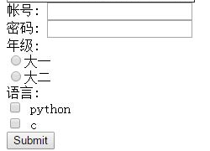
简单的表单

Slide 5
刷一遍w3school的html教程
Github加链接、小作业
预习css
自学Markdown

Slide 6


